Slide 2
FENOLES
Compuestos que presentan uno o más grupos OH unidos
directamente al anillo aromático
Son alcoholes aromáticos. Varias de sus propiedades son
análogas a las de los alcoholes alifáticos, pero se diferencian en muchas otras.
Son una amplia familia que con más de 4.500 miembros.
Dentro de este grupo están los ácidos fenólicos, flavonoides, antocianos, taninos condensados, curcominoides, entre muchos otros.
Son de gran importancia en la industria.

Slide 3
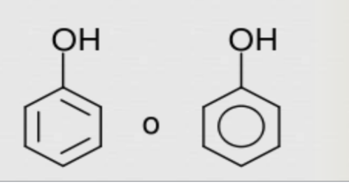
Son compuestos orgánicos aromáticos. Están conformados por moléculas que tienen un grupo OH unido a un átomo de Carbono de un anillo bencénico.
El fenol en forma pura es un sólido cristalino de color blanco-incoloro a temperatura ambiente.

Slide 4
NOMENCLARURA
No siguen ninguna regla fija de
nomenclatura, a la mayoría se los nombran como derivados del fenol
Los sustituyentes se mencionan en orden
alfabético
Algunos fenoles disustituidos tienen
nombres comunes que se utilizan frecuentemente
Los otros sustituyentes del anillo se
localizan con un número o medinate
los prefijos orto (1,2-), meta (1,3-) y
para (1,4-)
A veces ciertos fenoles se nombran
como hidroxicompuestos

Slide 5
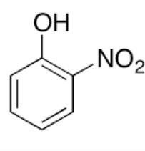
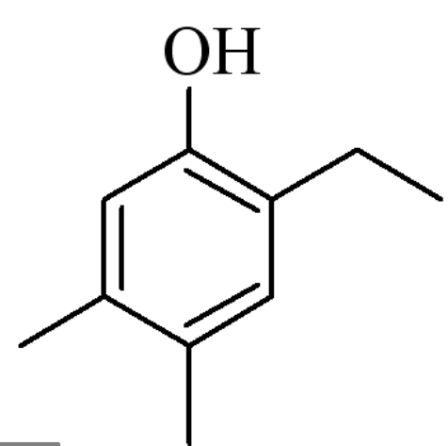
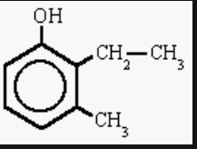
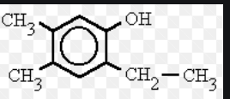
NOMENCLATURA
Se nombran como los alcoholes, con la terminación "- ol" añadida al nombre del hidrocarburo, cuando el grupo OH es la función principal. Cuando el grupo OH no es la función principal se utiliza el prefijo "hidroxi-" acompañado del nombre del hidrocarburo.
2-nitrofenol
Si el benceno tiene varios sustituyentes, diferentes del OH, se numeran de forma que reciban los localizadores más bajos desde el grupo OH, y se ordenan por orden alfabético. En caso de que haya varias opciones decidirá el orden de preferencia alfabético de los radicales.

Slide 6
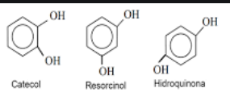
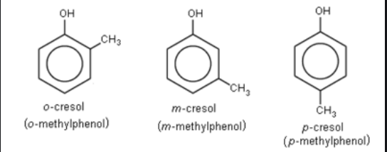

Slide 7
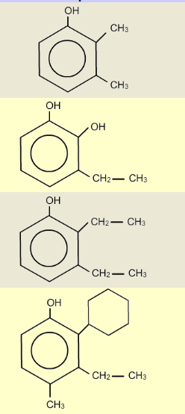
EJERCICIOS DE APLICACIÓN
NOMBRE A LOS SIGUIENTES FENOLES:

Slide 8
PROPIEDADES FÍSICAS
Se encuentran en estado
sólido, son incoloros; se oxidan con facilidad por lo que se encuentran de coloreados
Forman puentes de hidrógeno
con otras moléculas de fenol y con agua, debido a esto tienen puntos de fusión y ebullición
más elevados
Solubles en solventes orgánicos.
La formación de puentes de hidrógeno también explica su solubilidad en agua (ej: fenol
9,3g/100g agua)
Los difenoles y polifenoles con
más de un grupo –OH presentan
mayor solubilidad en el agua.

Slide 9
Los demás monofenoles poseen mayor número de carbonos
y sólo un grupo OH, por ello son insolubles en agua. Los difenoles y polifenoles con más de un grupo –OH presentan mayor solubilidad en el agua.

Slide 10
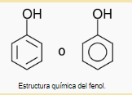
PROPIEDADES QUÍMICAS
Aparte de su acidez la propiedad química más notable de un fenol es la reactividad extremadamente elevada de su anillo en la
sustitución electrofílica,
Los fenoles no solo dan las reacciones de sustitución electrofílica como la mayoría de compuestos aromáticas, pero al tener grupo OH la reacción es más rápida típicas

Slide 11
PROPIEDADES QUÍMICAS
Son muy reactivos, gracias a la
excepcional reactividad del anillo
aromático
La propiedad más importante es la
acidez, debido a ello se hace fácil la
formación del ión fenóxido, que se estabiliza por resonancia
La mayor parte de sus reacciones
son semenjantes a las de los
alcoholes alifáticos, excepto sus
reacciones típicas y las del tipo SN2
Las reacciones más características
son la oxidación a quinonas y las SEA

Slide 12
SEA
Son sustratos muy reactivos en el
SEA, los
e⁻
no enlazantes del OH
estabilizan al complejo sigma.
El OH es fuertemente activante y
orto, para-director.
Son excelentes sustratos para
halogenación, nitración, sulfonación,
alquilación y acilación.
Los iones fenóxido reaccionan con
electrofilos de carga positiva para
formar complejos sigma nuetros.
Los iones fenoxidos están altamente
que experimentan SEA con CO₂
formando ácido salicílico, que se
transforma en la aspirina.

